Slide 1
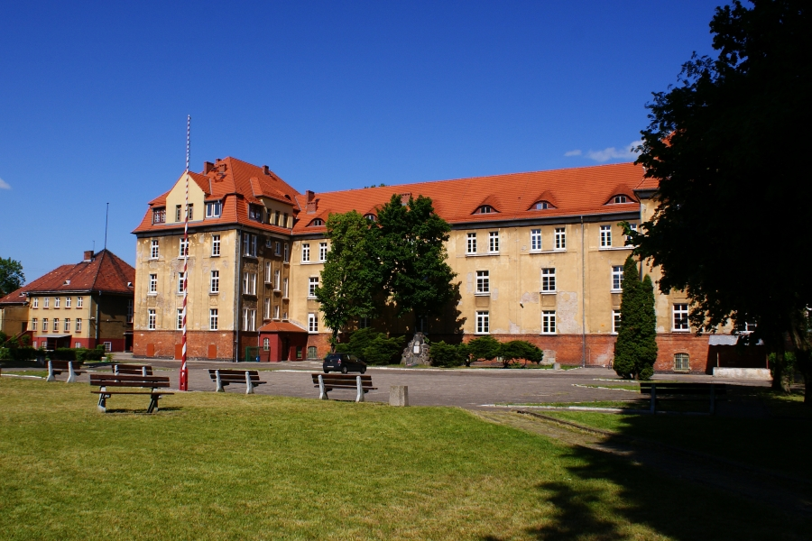
60-lecie Zespołu szkół nr2 w szczecinIe

Slide 2
Przeżyjmy to jeszcze raz
Dnia 6 października 2016 do naszego gimnazjum zjechało się wielu gości i absolwentów naszej szkoły. Uroczyste obchody jubileuszu odbyły się na hali gimnastycznej przy ulicy Portowej w Szczecinie. Obchody poprowadził dyrektor ZS2 Bogusław Nowak. Podczas uroczystości goście mogli obejrzeć wiele wystaw oraz występów, a także pokaz musztry w wykonaniu klas mundurowych Gimnazjum nr. 24.

Slide 3
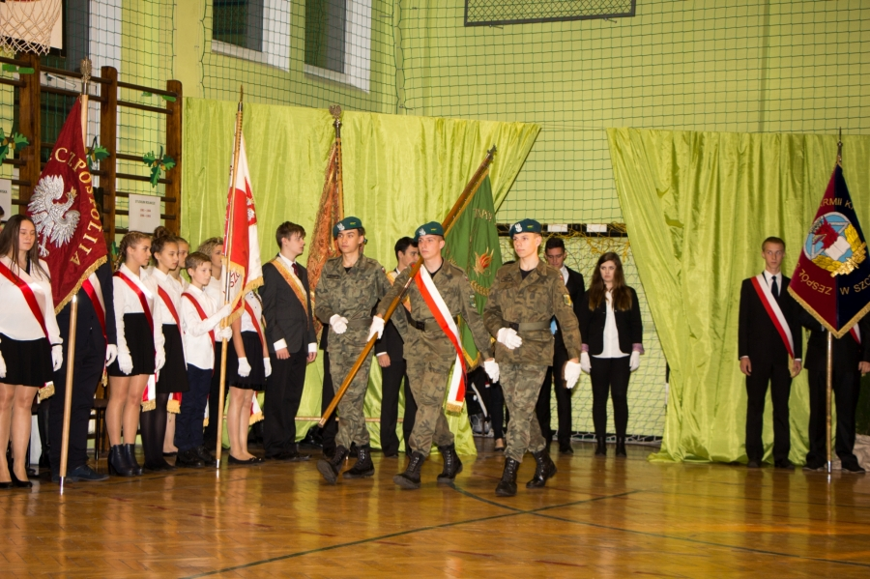
Sztandar ZS2 wprowadzany przez uczniów klas mundurowych

Slide 4
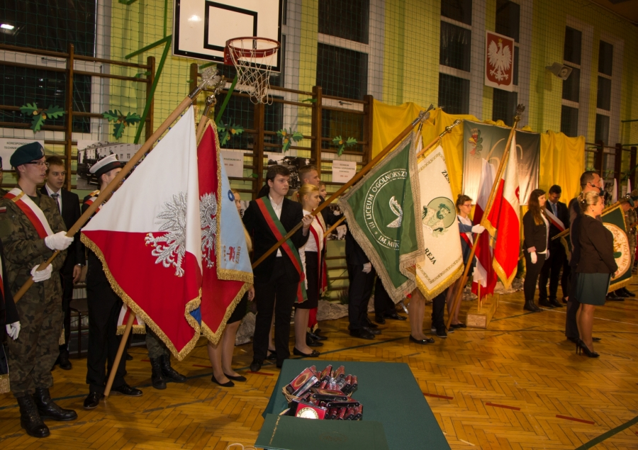
Na uroczystości obecni byli także przedstawiciele innych szkół

Slide 5
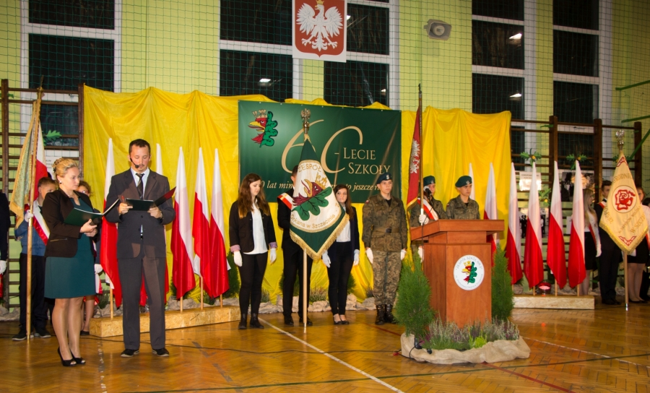
Tak prezentowała się scena…

Slide 6
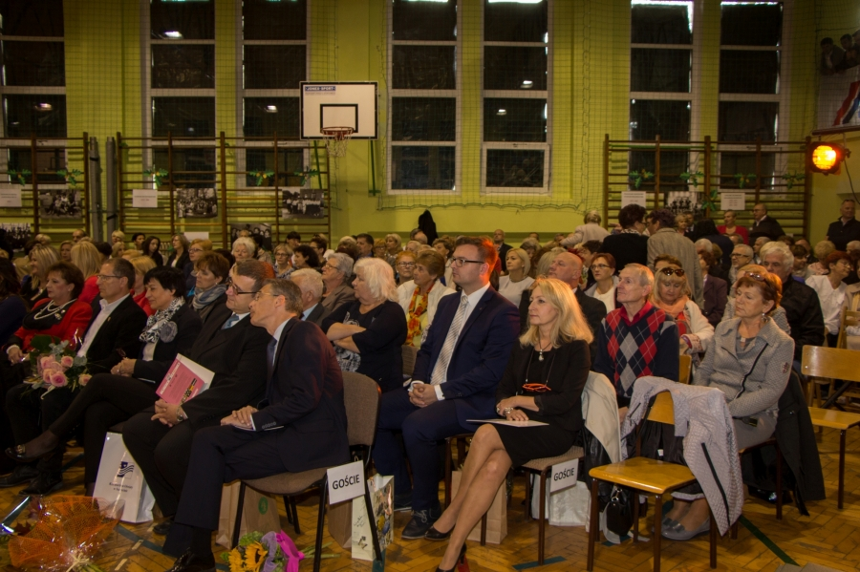
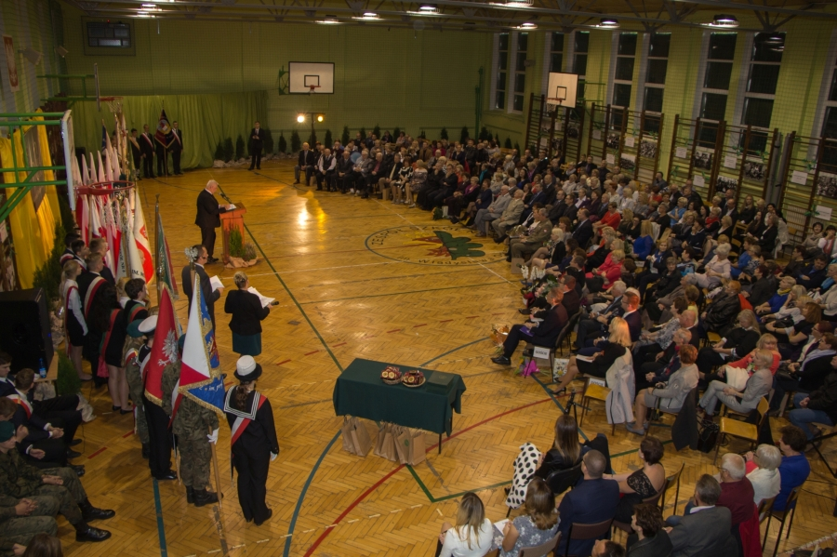
A to nasi goście i absolwenci podczas uroczystości

Slide 7
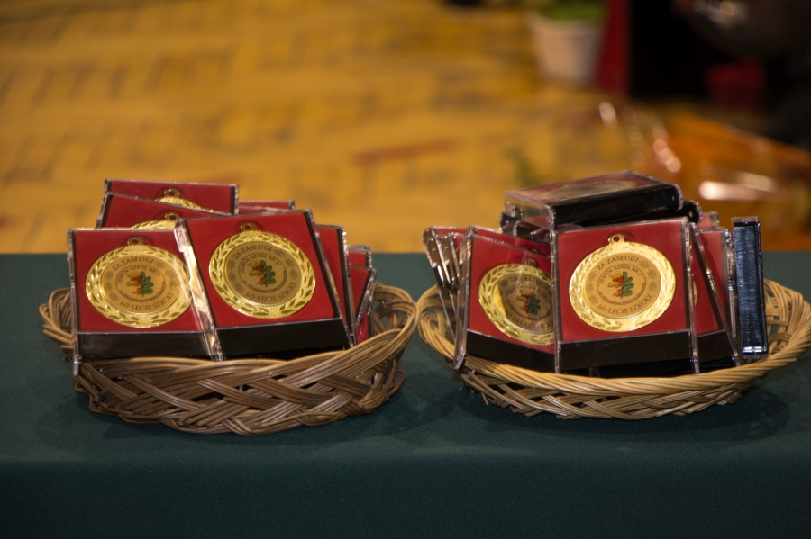
Medale wręczane przez dyrektora za zasługi

Slide 8
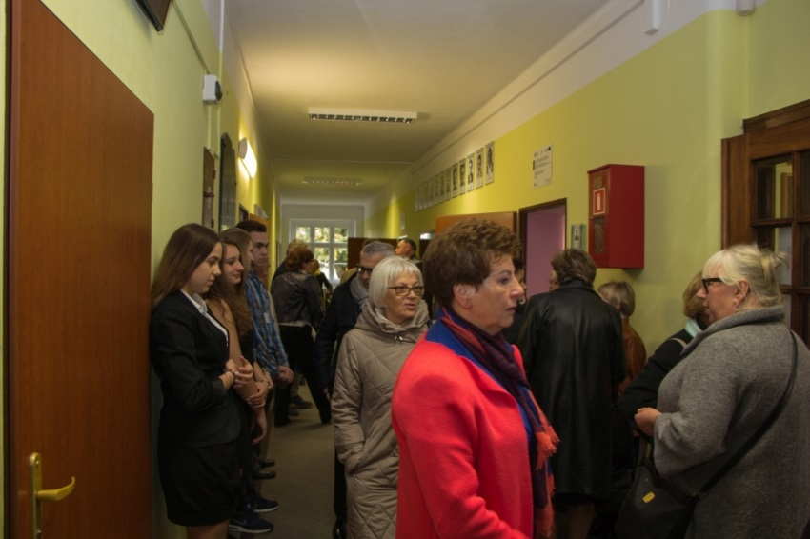
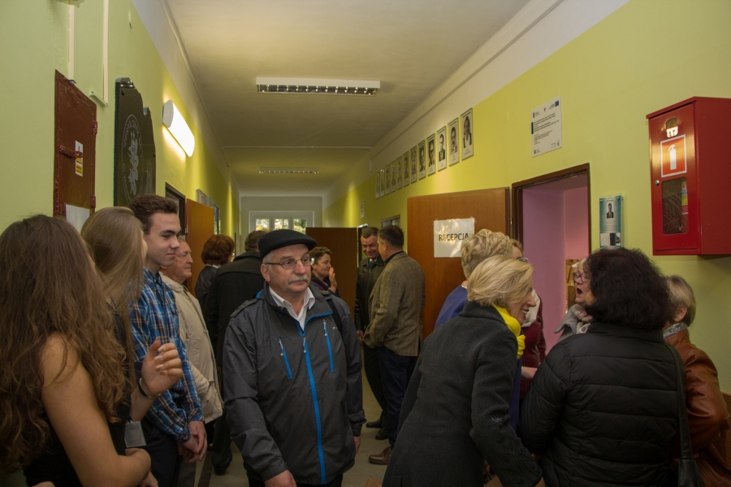
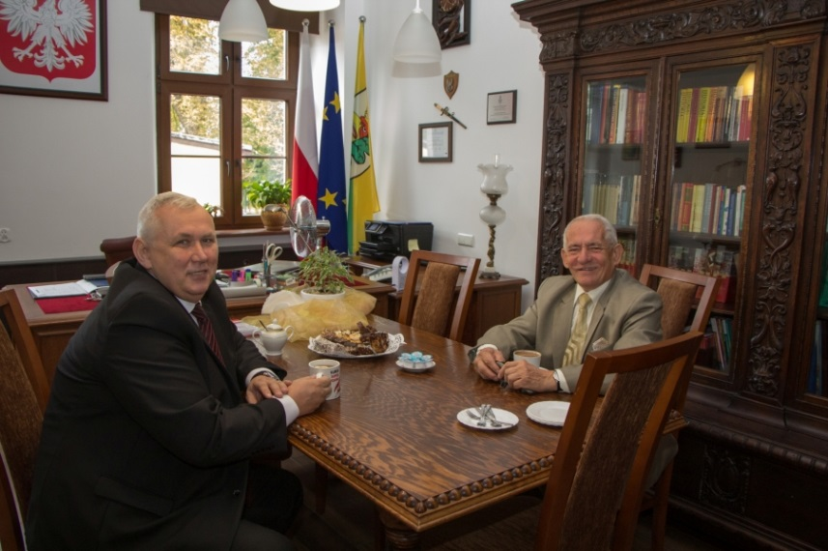
60-lecie było również świetną okazją aby absolwenci mogli się spotkać po latach

Slide 9
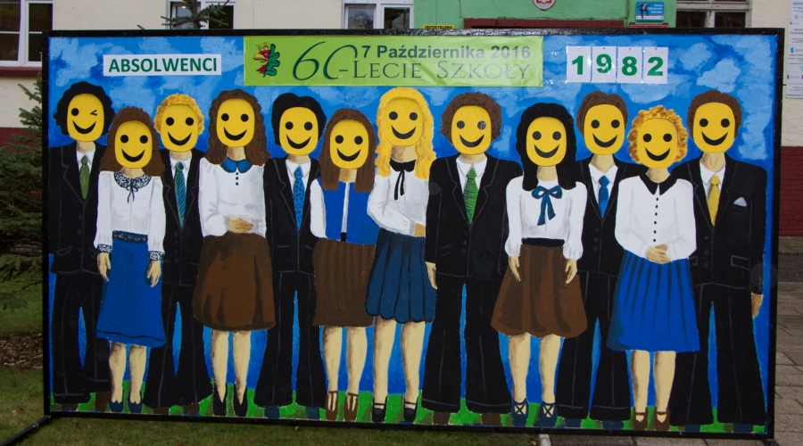

Slide 10
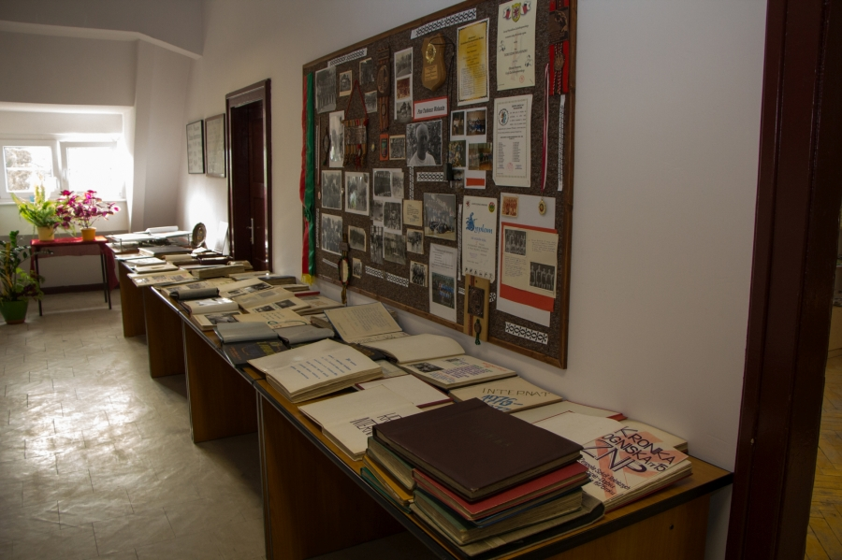
Podczas obchodów szkoła mogła pokazać jak bardzo się zmieniła w przeciągu lat

Slide 11
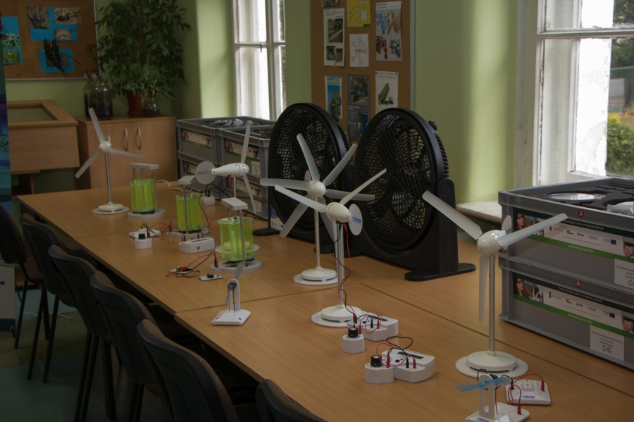

Slide 12
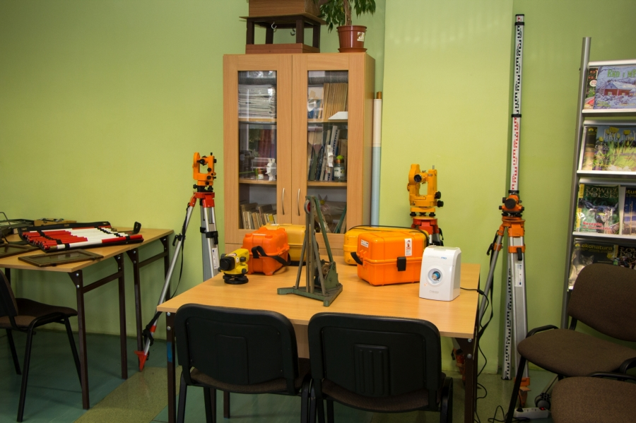

Slide 13
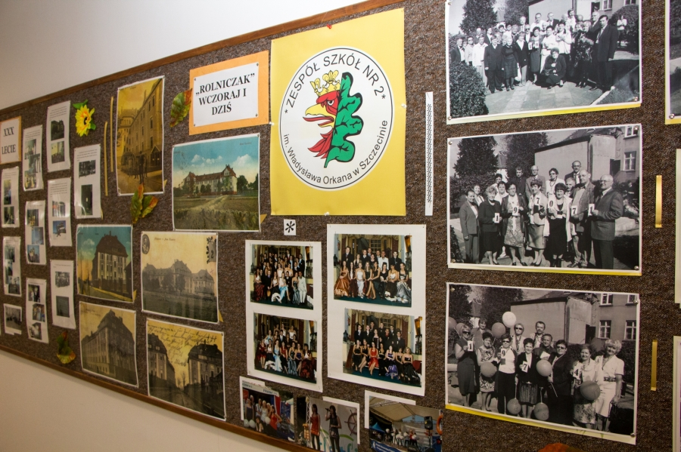

Slide 14
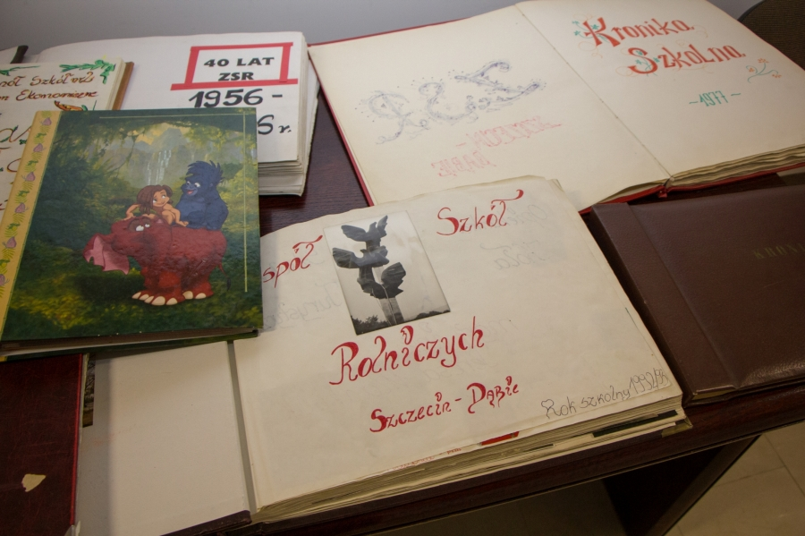

Slide 15
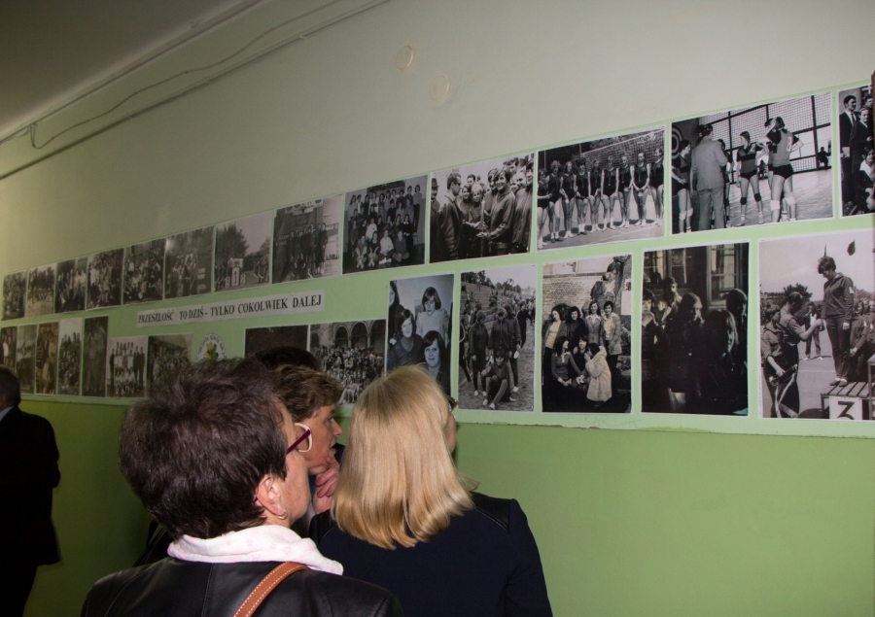

Slide 16
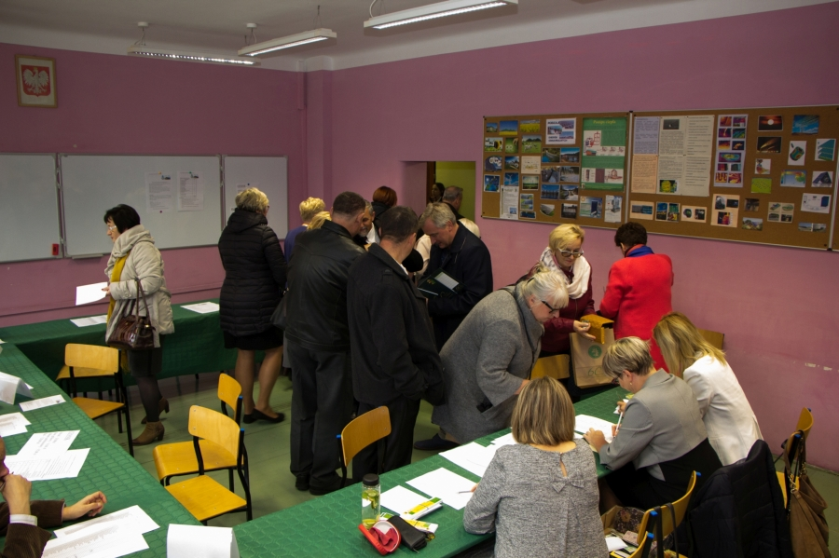

Slide 17
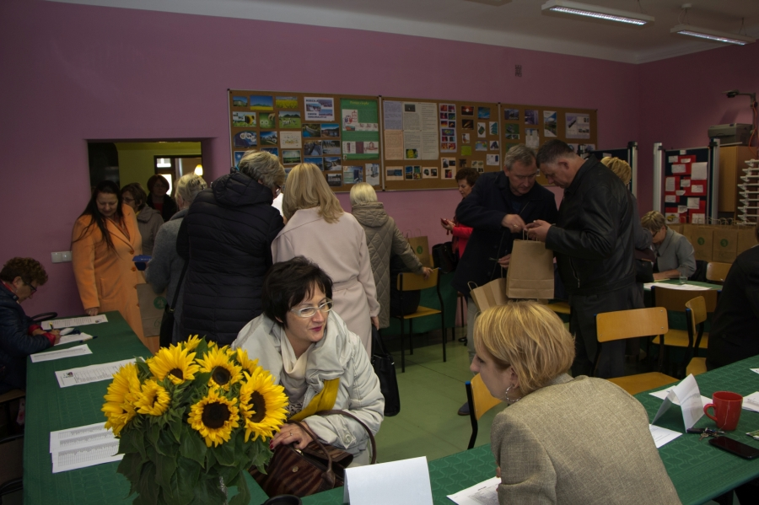

Slide 18
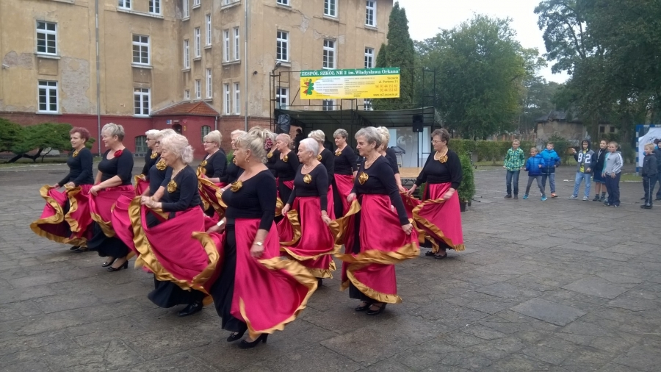
A po części uroczystej przyszła pora na cześć artystyczną

Slide 19
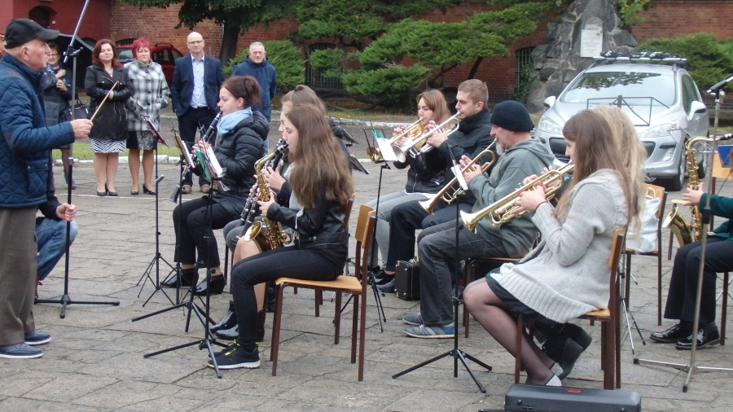
Absolwenci wraz z uczniami przygotowali wspaniałe występy

Slide 20
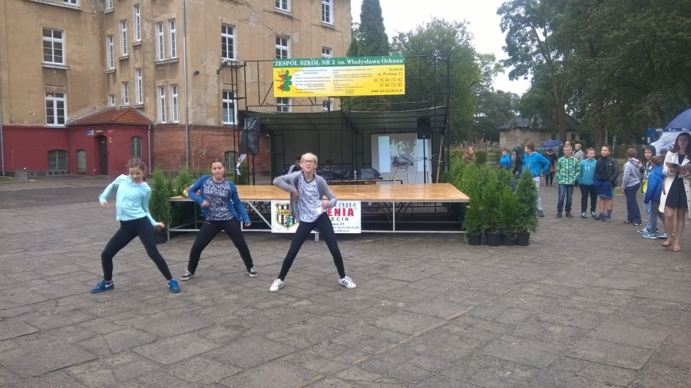

Slide 21
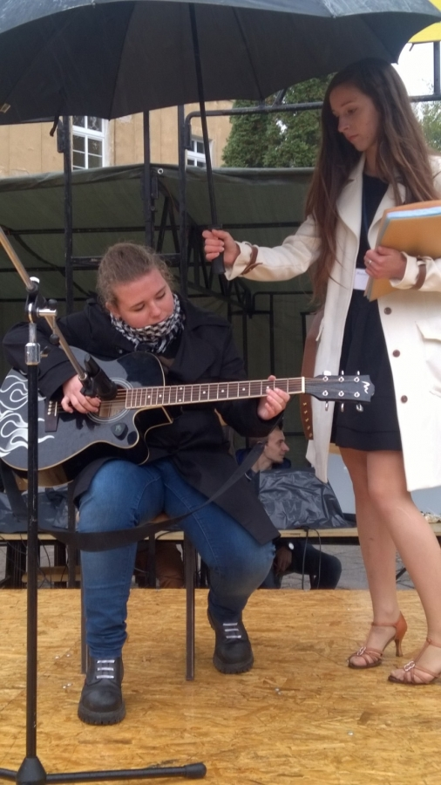
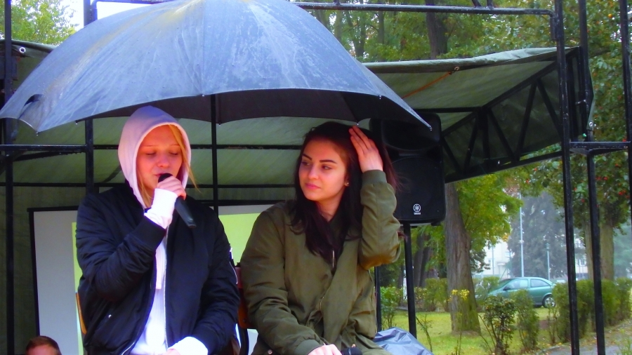

Slide 22
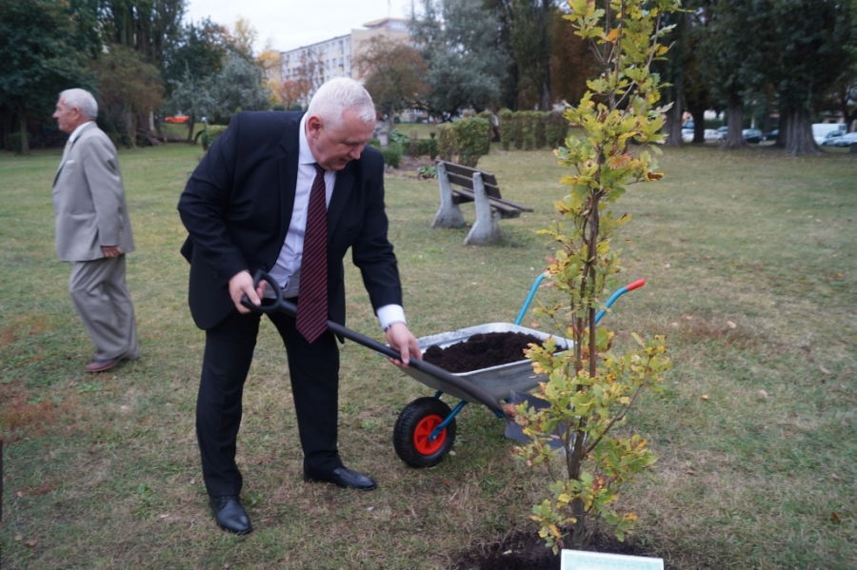
Kończąc uroczyste obchody dyrektor zasadził drzewo na pamiątkę jubileuszu

Slide 23
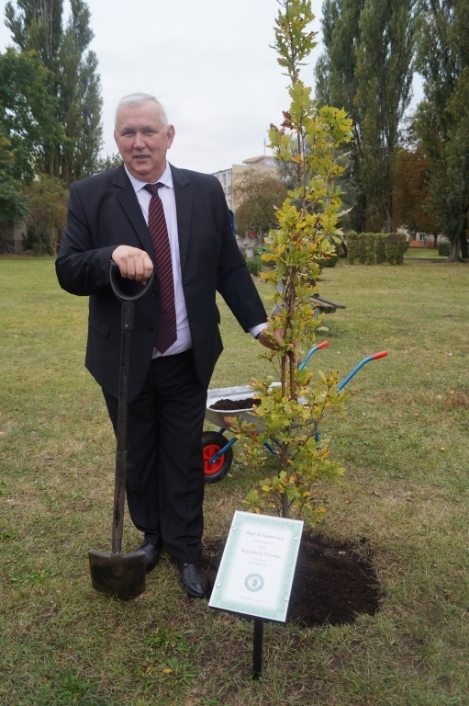

Slide 24
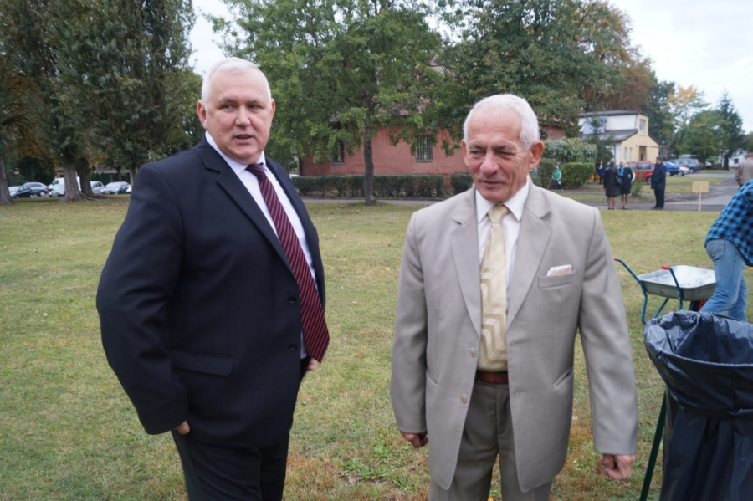

Slide 25
Koniec
FABIAN SIENIUĆ
MARCEL CIEŻ
JAKUB CIEŚLIK
3C

